Slide 1
统计表和条形统计图
复式条形统计图
WWW.PPT818.COM

Slide 2
课题引入
试一试：请同学们根据下表画出统计图。
五年级一班1分钟跳绳情况统计表
2012年10月
项目 | 优秀 | 良好 | 及格 | 不及格 | 合计
人数 | 10 | 19 | 16 | 0 | 45

Slide 3
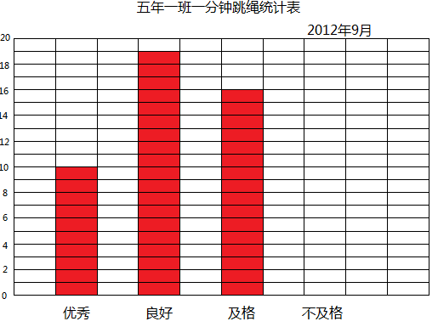
课题引入

Slide 4
课题引入
这是简单的单式统计图，通过图我们能够直观地看出五年一班一分钟跳绳良好的人数最多，为19人，而不及格的人数最少为0人。统计图让我们分析数据更为简单，更为方便。

Slide 5
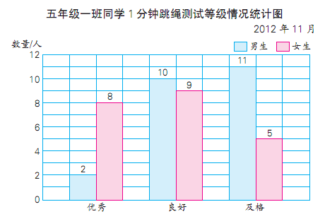
教学新知

Slide 6
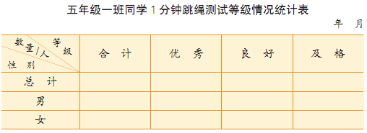
教学新知
练一练：下面我们根据上面的条形统计图来填一填下面的统计表。
2012
11
45
10
19
16
23
2
10
11
22
8
9
5

Slide 7
教学新知
小组讨论：
（1） 男生中， 跳绳成绩哪个等级的人数最多？ 哪两个等级的
人数较为接近？ 女生呢？
（2） 哪些等级男、 女生人数差别较大？ 哪个等级男、 女生
人数差别不大？
（3） 从整体看， 是男生的成绩好一些， 还是女生的成绩好一
些？

Slide 8
教学新知
结论：
（1） 男生中，及格等级人数最多，及格和良好两个等级中，
人数较为接近；女生中，良好等级人数最多，良好、优
秀两个等级中人数较为接近。
（2） 优秀、及格等级男、 女生人数差别较大；良好等级男、
女生人数差别不大。
（3） 从整体看， 女生的成绩好一些。

Slide 9
教学新知
试一试：根据下面的数据绘制统计图。

Slide 10
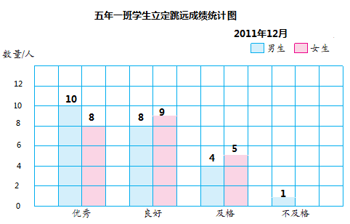
教学新知

Slide 11
知识梳理
复式统计图对于我们整理数据的好处。
（1）还是统计图比较方便，看上去比较直观。
（2）从统计图上能够直接的分析数据，能够直接的比
较数据。
（3）统计表也可以进行数据分析，但相对于统计图来
说还是不太方便。

Slide 12
知识梳理
统计图的种类：
（1）条形统计图 ：可以清楚的看出数量多少；
（2）折线统计图：可以明显的看出数量变化的幅度；
（3）扇形统计图：无法从图上直接获得数量多少 但
可以清楚的看见各部分所占总数的百分比。

Slide 13
知识梳理
1.条形统计图：
（1）能够使人们一眼看出各个数据的大小；
（2）易于比较数据之间的差别；
（3）能清楚的表示出数量的多少。
2.折线统计图：能够显示数据的变化趋势，反映事物的变化情况。
3.扇形统计图：
（1）用扇形的面积表示部分在总体中所占的百分比。
（2）易于显示每组数据相对于总数的大小。

Slide 14
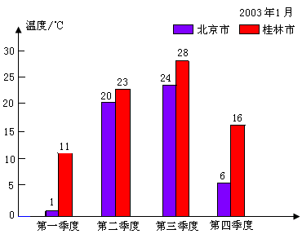
课堂练习
1.根据平均气温统计图完成下面的气温统计表，并回答问题。

Slide 15
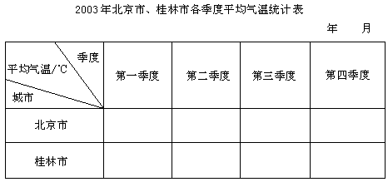
课堂练习
2003
01
1
20
24
6
11
23
28
16

Slide 16
课堂练习
根据表格回答下面的问题。
﹙1﹚两地平均气温接近的是（ ）季度，平均气温差距最大
的是（ ）季度。
﹙2﹚一年中，（ ）市的平均气温比较高。
﹙3﹚你还得到了什么信息？
第二
第一、第四
桂林

Slide 17
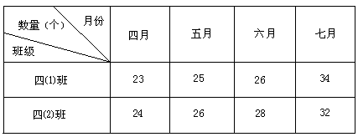
课堂练习
2.育才小学四年级两个班回收易拉罐情况如下表，请完成下面的复
式条形统计图。

Slide 18
课堂练习

Slide 19
课堂练习
根据统计图，回答下面的问题。
﹙1﹚四⑴班哪个月回收的易拉罐最多？哪个月回收的易拉罐最
少？
﹙2﹚四⑵班四个月一共回收多少个易拉罐？
答：四⑴班七月回收的易拉罐最多，四月回收的易拉罐最少。
24+26+28+32=110（个）

Slide 20
课堂练习
﹙3﹚如果回收10个易拉罐可以制成2个新易拉罐，四⑵班四个
月回收的易拉罐可以制成几个新易拉罐？
﹙4﹚四⑴班平均每月回收多少个易拉罐？
110÷10×2=22（个）
（23+25+26+34）÷4=27（个）

Slide 21
课堂练习
3.某电脑公司第一、第二门市部2004～2007年上缴利润情况如下表：
 | 2004年 | 2005年 | 2006年 | 2007年
第一门市部 | 30 | 42 | 70 | 110
第二门市部 | 40 | 45 | 90 | 155
根据表中数据，完成下面的条形统计图。

Slide 22
课堂练习

Slide 23
课堂练习
根据上面统计图填空。
（1）纵轴上每个单位长度表示（ ）万元。
（2）（ ）年第一、第二门市部所缴利润相差最少。
（3）（ ）年第一、第二门市部所缴利润相差最多。
（4）第一门市部（ ）年所缴利润最多，（ ）年所缴利
润最少。
（5）从图中，你还能知道哪些信息？
20
2005
2007
2007
2004

Slide 24
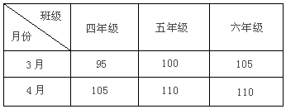
课后作业
1.下面是育才小学3个年级春季植树情况的统计表。
请根据上表完成下面的统计图，并回答下面的问题。

Slide 25
课后作业

Slide 26
课后作业
﹙1﹚哪个年级春季植树最多？
﹙2﹚3月份3个年级共植树（ ）棵，4月份比3月份多植树
（ ）棵。
﹙3﹚你还能提出哪些数学问题？
答：六年级春季植树最多。
300
25

Slide 27
课后作业
2.把一个正方体木块，一面写上“A”，两面写上“B”，三面写“C”。小明、小亮、小力和小强四人一组抛这个正方体木块，每人抛30次，每人抛的“A”、“B”和“C”朝上的次数如下表，根据表中的数据完成下面的统计图。
 | A | B | C
小 明 | 4 | 8 | 18
小 亮 | 6 | 10 | 14
小 力 | 3 | 11 | 16
小 强 | 7 | 8 | 15

Slide 28
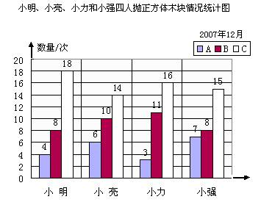
课后作业

Slide 29
课后作业
想一想：
（1）这四人抛正方体木块的结果有什么共同点？
（2）请你计算这四人抛正方体木块，A面朝上的次数一共是多
少？B面呢？C面呢？把这三个数据与条件一面写“A”，
两面写上“B”，三面写上“C”进行联系比较，你又发现
了什么？

Slide 30
课后作业
解析：
（1）观察直条的高矮，可以发现这四人抛正方体的共同点是A面朝上次数
的直条最矮，B面朝上次数的直条比较高，C面朝上次数的直条最高。
（2）将每个人抛A、B、C面的次数分别相加，得到：A面朝上的次数共是
20次，B面朝上的次数是37次，C面朝上的次数是63次。因为正方体上
一面写上“A”，两面写上“B”， 三面写上“C”，所以B面朝上的
次数大约是A面的2倍，C面朝上的次数大约是A面的3倍，C面朝上的
次数大约是B面的1.5倍。这四个人抛的各种面的次数和与可能性的预
测比较接近。

Slide 31
知识拓展
3.下图是某公司三车间中三个小组男、女工人数统计图。

Slide 32
知识拓展
看图回答下面的问题。
（1）男工人数最多的是（ ）小组，最少的是（ ）小组;
女工人数最多的是（ ）小组，最少的是（ ）小组;
从图上可以看出（ ）小组的人数最多，（ ）小组的
人数最少。
（2）第一小组男工人数比第二小组男工人数少（ ）人。
（3）第二小组男工人数占第二小组人数的（ ）。
第三
第一
第二
第一
第二
第一
30
14/25

